Slide 1

社交网络大作业展示
医疗知识问答
11
小组名称：滑动变组
小组成员：栗斌、郭寒阳、彭雨攀
2025年4月16日

Slide 2
项目的选题背景描述以及任务分工
the background
在当下，公众对医疗知识的需求日益增长，然而获取专业准确内容渠道有限。社交网络技术蓬勃发展，为医疗知识传播带来新契机。我们选定“医疗知识问答”，旨在借助这一技术搭建便捷平台，让大众能随时获取权威医疗知识，解决健康疑惑 。
选题背景
the division of tasks
任务分工
1
2
3
栗斌
郭寒阳
彭雨攀
数据收集与预处理
文档处理与分析系统
社交媒体跨模态问答系统（文本部分）
社交媒体跨模态问答系统（视觉部分）

Slide 3
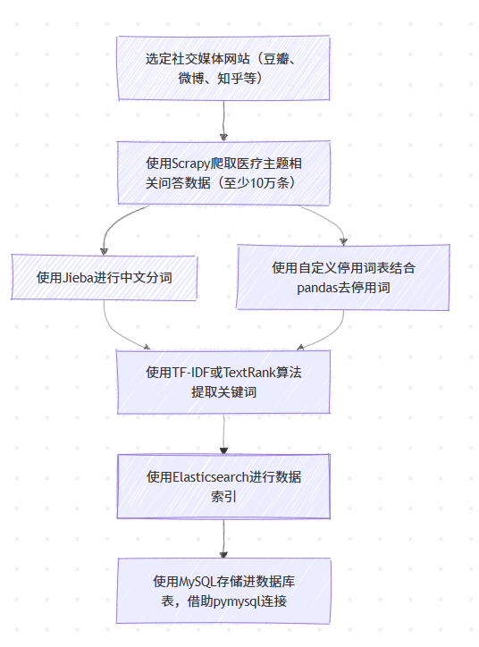
数据收集与预处理
1. 数据收集
◦ 选定豆瓣医疗小组、微博医疗话题板块、知乎医疗问答区等社交媒体平台。
◦ 用 Python 的 Scrapy 框架，依疾病名称、医疗手段、保健知识等关键词，精准爬取至少 10 万条医疗问答数据。
2. 数据预处理
◦ 中文分词：用结巴分词（Jieba）切分文本数据。
◦ 去停用词：构建医疗专属停用词表，借 pandas 库去除无意义词汇。
◦ 关键词提取：运用 TF - IDF 或 TextRank 算法提取关键信息。
3. 数据索引
◦ 借助 Elasticsearch，以关键词为索引项存储数据，实现高效检索。
4. 数据存储
◦ 选用 MySQL，设计含问题、答案、关键词字段的表结构，用 pymysql 存储数据。

Slide 4
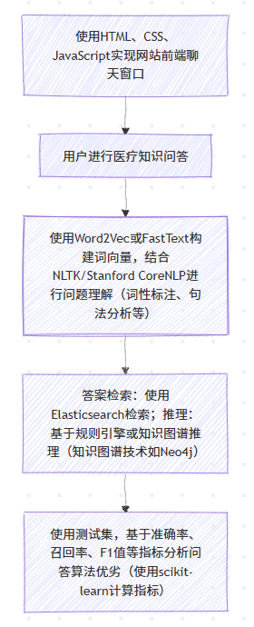
社交媒体跨模态问答系统（文本部分）
1. 网站前端聊天窗口实现
◦ 用 HTML、CSS、JavaScript，结合 Vue.js 搭建交互聊天窗口，设输入框与显示区。
2. 问题理解
◦ 构建医疗领域词向量模型，结合词性标注、句法分析与本体知识库，明确问题关键信息。
3. 答案检索或推理
◦ 答案检索：依关键词在 Elasticsearch 中检索匹配答案。
◦ 推理：检索无果时，借规则引擎或知识图谱推理技术生成答案。
4. 基于测试集分析问答算法优劣
◦ 用项目测试集，以准确率、召回率、F1 值评估算法性能，为优化提供依据。

Slide 5
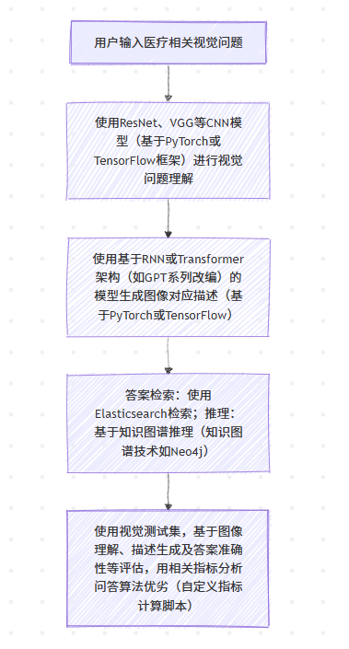
社交媒体跨模态问答系统（视觉部分）
1. 视觉问题理解
◦ 用 ResNet、VGG 等 CNN 模型，结合医疗图像标注数据集，提取图像医疗特征。
2. 基于图像生成对应描述
◦ 运用 RNN 或 Transformer 架构模型，将图像特征转化为自然语言描述。
3. 答案检索或推理
◦ 以图像描述为问题，在 Elasticsearch 检索，必要时依知识图谱推理答案。
4. 基于测试集分析问答算法优劣
◦ 借项目视觉测试集，评估模型表现，分析算法性能找改进方向。

Slide 6
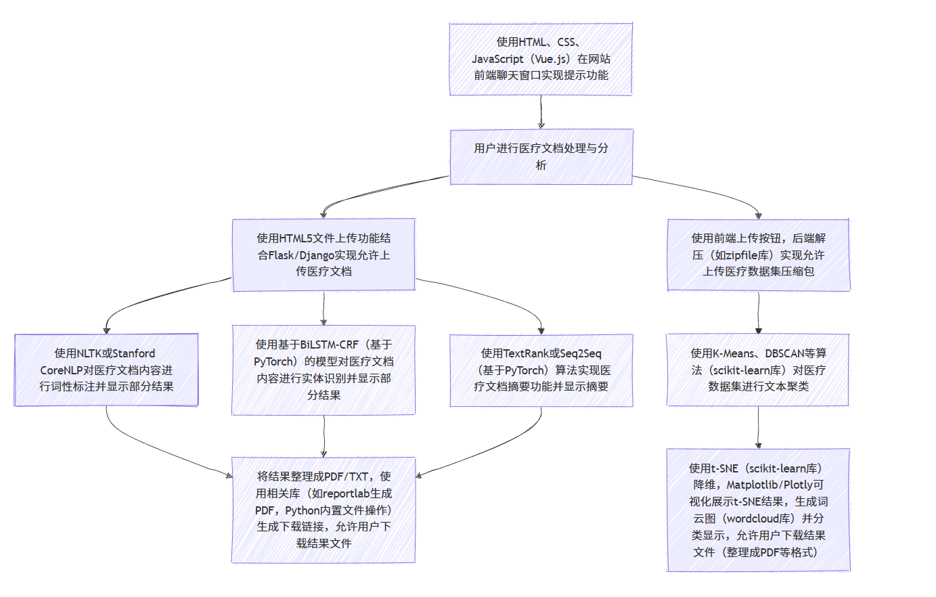
文档处理与分析系统
1. 网站前端聊天窗口提示功能实现
◦ 基于现有前端代码，用 JavaScript 编写提示逻辑引导用户操作。
2. 文档处理与分析功能
◦ 文档上传：借 HTML5 与 Flask 或 Django 实现医疗文档上传。
◦ 词性标注：用 NLTK 或 Stanford CoreNLP 标注词性并展示部分结果。
◦ 实体识别：利用 BiLSTM - CRF 架构模型识别医疗实体。
◦ 文档摘要：运用 TextRank 或 Seq2Seq 算法生成文档摘要。
◦ 结果文件下载：整理结果为 PDF、TXT 格式，生成下载链接。
3. 文本挖掘功能
◦ 数据集上传：设计前端按钮，后端解压医疗数据集压缩包。
◦ 文本聚类：用 K - Means、DBSCAN 算法聚类文本。
◦ 结果展示：通过 t - SNE 降维，用 Matplotlib、Plotly 展示聚类与词云图结果。
◦ 结果文件下载：整理结果为报告文件，提供下载链接。

Slide 7
ESTIMATED PROGUESS
预估进度
预估进度
选择合适的 CNN 模型，规划视觉问题理解模块
训练 CNN 模型，实现视觉问题理解功能
选择图像描述生成模型并搭建架构
训练模型生成图像对应描述，完善功能
实现答案检索和推理功能，基于测试集分析算法优劣
选定社交媒体网站并开始爬取医疗问答数据
继续爬取数据，达到至少 10 万条
进行中文分词、去停用词和关键词提取
完成数据索引并存储进数据库表
数据收集与预处理
视觉部分
2025/4/14 - 2025/6/1
2025/4/16 - 2025/5/19
2025/4/14- 2025/5/19
2025/4/16 - 2025/5/12
文档处理与分析系统
文本部分
设计并实现网站前端聊天窗口提示功能
搭建文档上传功能的前后端架构
完成词性标注和实体识别功能开发，并显示部分结果
实现文档摘要功能并显示摘要，完善下载结果文件功能
实现数据集上传功能，进行文本聚类算法开发
完成 t-SNE 结果展示和词云图生成，完善下载功能
项目整体集成测试，修复问题，优化性能
设计并搭建网站前端聊天窗口框架
完成聊天窗口交互功能，允许用户问答
构建词向量模型，进行问题理解模块开发
实现答案检索和推理功能
基于测试集分析问答算法优劣，优化算法

Slide 8
THANK YOU !
感谢聆听
2025年4月16日

